Slide 1










Slide 2



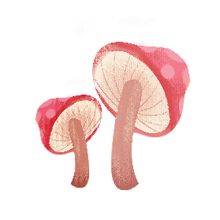
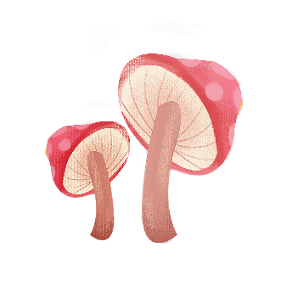
*Kiến thức, kĩ năng:
- Củng cố, khắc sâu kiến thức đã học để thực hành xử lý tình huống cụ thể.
*Phát triển năng lực và phẩm chất:
- Rèn năng lực điều chỉnh hành vi, phát triển bản thân.
- Hình thành kĩ năng nhận thức, quản lí bản thân.

Slide 3



Slide 4


Slide 5
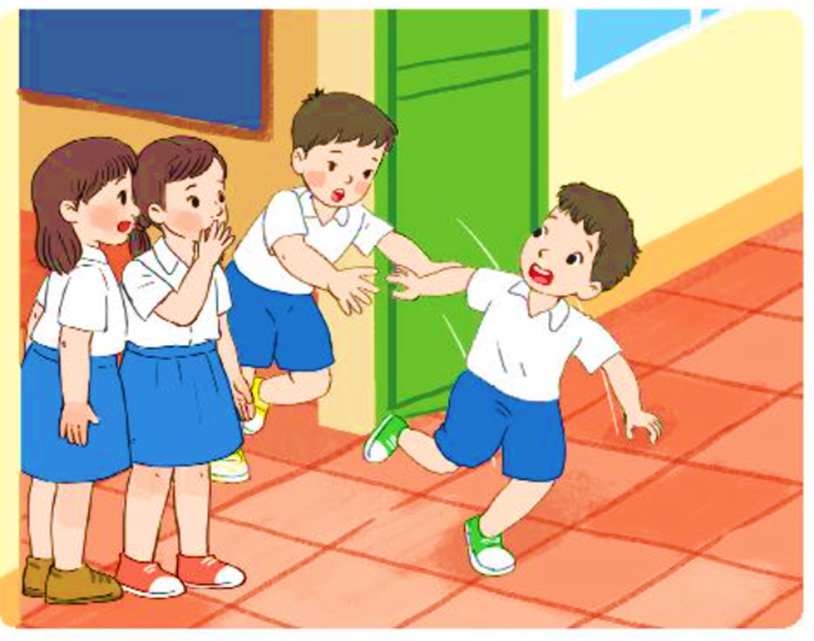





Bài 1: Em đồng tình với cách cư xử nào trong các tình huống dưới đây? Vì sao?
1. Trong giờ ra chơi, vì muốn chạy thật nhanh ra sân chơi Huy đã đẩy Hùng làm bạn ngã, khiến Hùng tức giận.
Cách cư xử của Hùng:
Hùng đã hít thở thật sâu để bình tĩnh trở lại, sau đó Hùng nhắc Huy không nên làm như vậy.
Hùng đẩy lại Huy

Slide 6

Bài 1: Em đồng tình với cách cư xử nào trong các tình huống dưới đây? Vì sao?
2. Hôm nay là buổi học đầu tiên của Vân ở trường mới. Thầy cô, bạn bè đều là những người lần đầu Vân gặp. Bạn cảm thấy lo lắng và có chút sợ hãi.
Cách cư xử của Vân:
Vân chia sẻ với bạn cùng bàn, được bạn động viên, Vân đã vượt qua nỗi sợ và chủ động làm quen với các bạn.
Vân ngồi một mình trong lớp và không nói chuyện với ai.

Slide 7
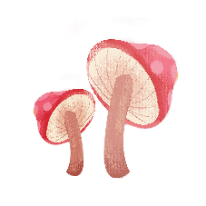


Vì sao em đồng tình với cách ứng xử đó? Em còn cách ứng xử nào khác không?

Slide 8
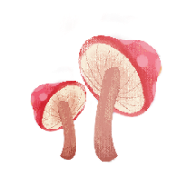

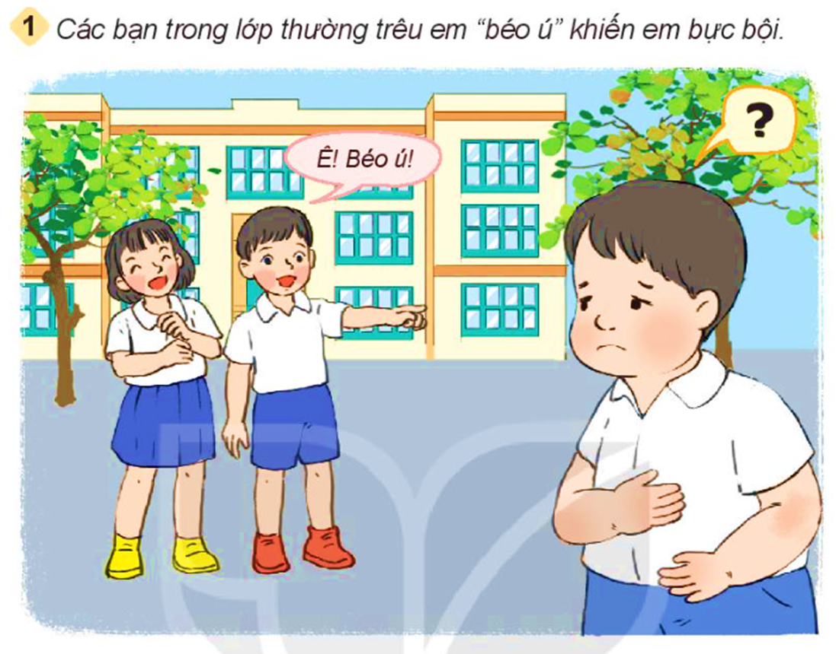
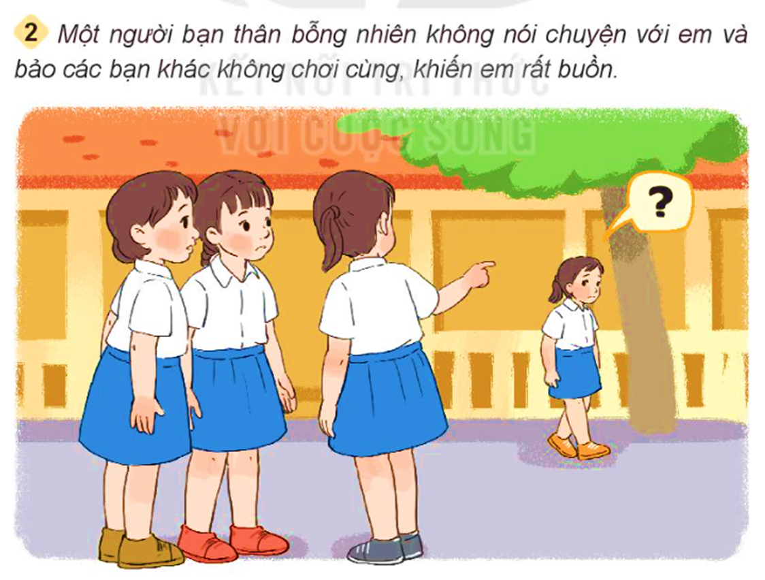
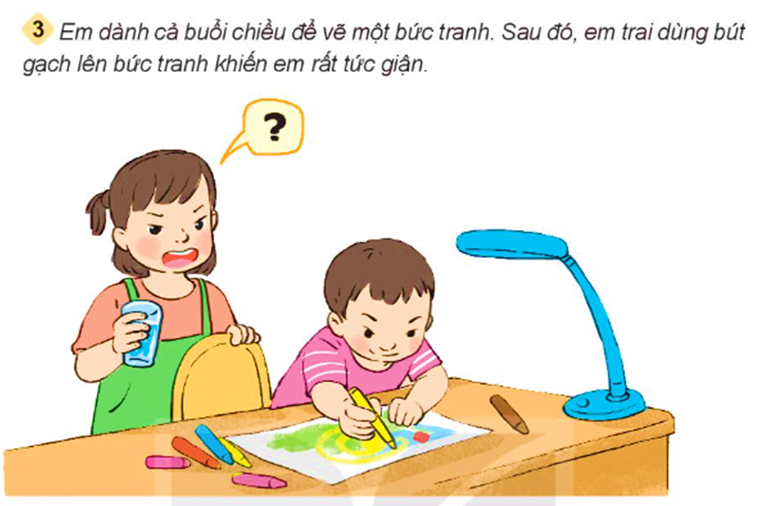
Bài 2: Đóng vai, xử lí tình huống

Slide 9
Em sẽ lờ đi lời trêu đó, đi ra chỗ khác và hằng ngày sẽ cố gắng tập thể dục để giúp cơ thể trở nên săn chắc, khỏe mạnh hơn.

Slide 10
Em sẽ tâm sự với bạn thân là đã xảy ra chuyện gì khiến bạn thân không chơi với em nữa và bảo các bạn khác không chơi cùng em. Từ đó giải quyết vấn đề giữa em và bạn thân để chúng em lại chơi với nhau vui vẻ như trước.

Slide 11
Em sẽ khi thở sâu kiềm chế lại cảm xúc tức giận, nhắc nhở em trai lần sau không được vẽ lên đồ của người khác nữa đồng thời cũng rút kinh nghiệm cho bản thân mình sau khi làm xong cần cất đồ của mình một cách cẩn thận .

Slide 12

Em có nhận xét gì về cách xử lí tình huống của các bạn? Em còn cách xử lí nào khác không?

Slide 13


Slide 14
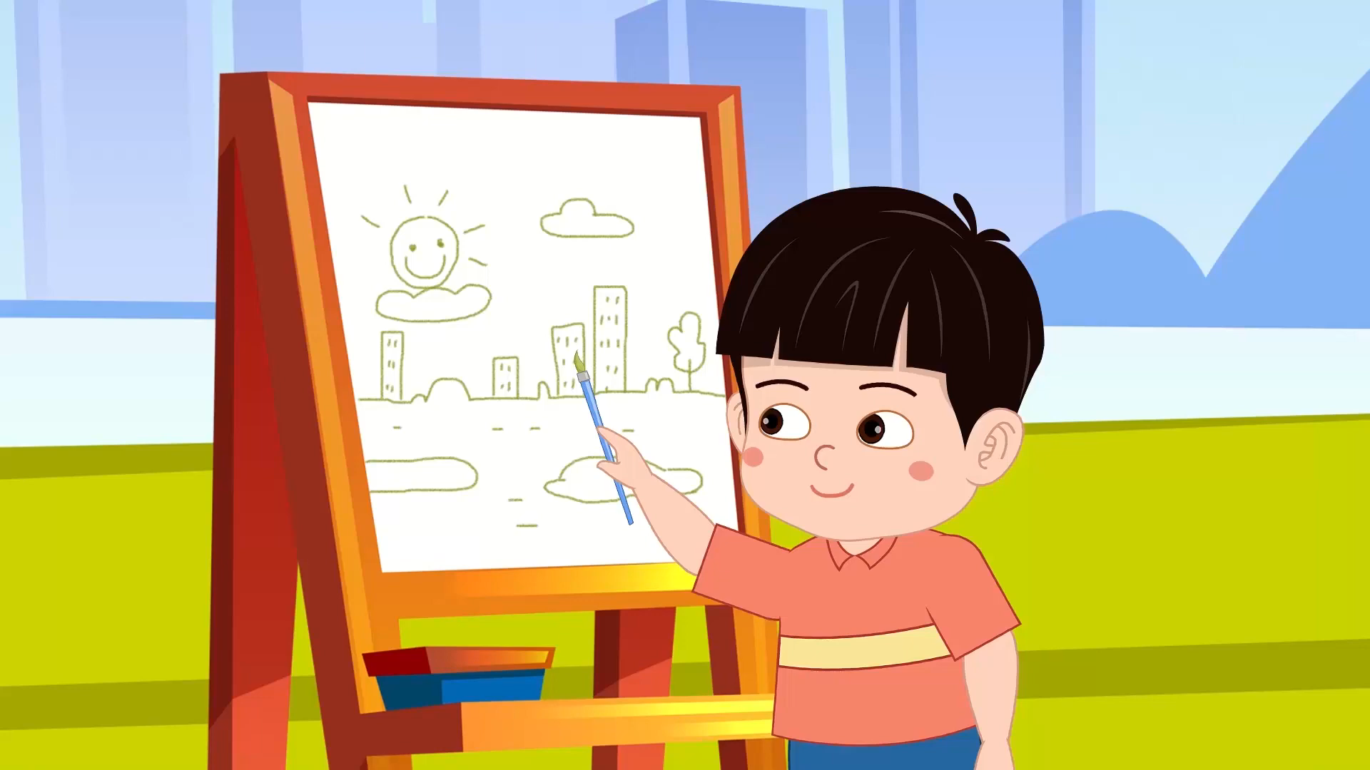
https://www.youtube.com/watch?v=mClBkFwKcZs

Slide 15


Sau khi xem video, em có nhận xét gì về cách cư xử của các bạn?

Slide 16


- Hôm nay em học bài gì?
- Về nhà hãy vận dụng bài học vào cuộc sống.

Slide 17


Soạn bài giảng yêu cầu các khối lớp
Thiết kế bài giảng E – Learning
MĂNG NON – TÀI LIỆU TIỂU HỌC
Mời truy cập: MĂNG NON- TÀI LIỆU TIỂU HỌC | Facebook
ZALO : 0382348780 - 0984848929

